Slide 1
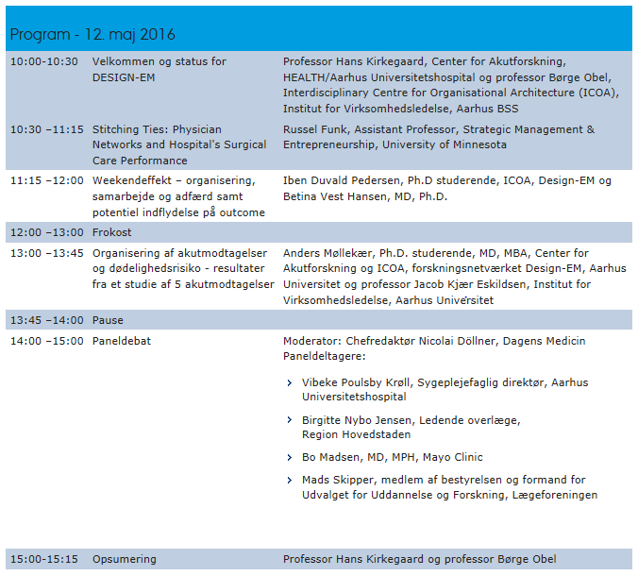
DESIGN-EM

Slide 2
DESIGN-EM Forskningsnetværk for organisations design og Akutmedicin professor Børge Obel og Jakob Eskildsen, ICOA Professor hans Kirkegaard, Center for akutforskning

Slide 3
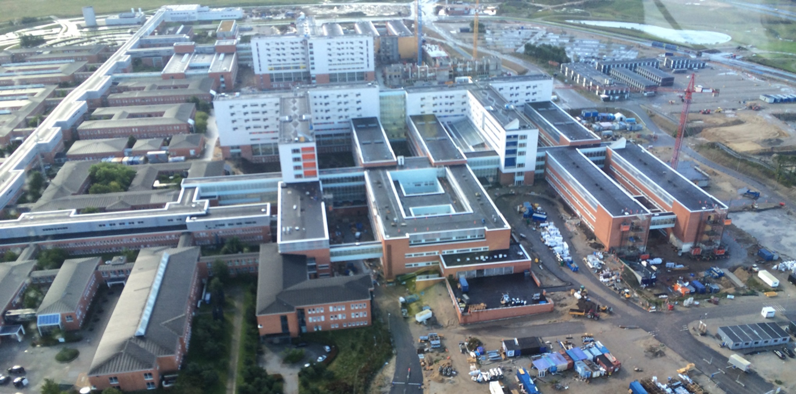
Hans KirkegaarD professor i præhospital og akutmedicin Center for akutmedicin
CfA

Slide 4
Sundhedsstyrelsens ”akut rapport” i 2007 udgør den Største sundheds organisatoriske ændring i nyere tid Mission Gennem et tvær diciplinært forskningsnetværk at udforske de organisatoriske og akutmedicinske konsekvenser af ovenstående organisatoriske ændring Vision at producere ny evidensbaseret organisatorisk viden til brug for beslutningstagerne ved opbygningen af effektive og patientvenlige fælles akutafdelinger .

Slide 5
Forskningsprojekter I Design-EM
Organisering af FAM og konsekvenser for patient outcome (Anders Møllekær)
Samspillet mellem FAM, ortopædkirurgisk afdeling og anæstesien (Elena Shulzhenko og Børge Obel)
Weekend effekt (Iben Duvald)
Samspil mellem organisering og IT-understøttelse (Henrike Konzag)
Improving Situation Awareness to Reduce Unrecognized
Clinical Deterioration and Serious Safety Events (Gitte Tygesen)
Organisational design of emergency care: Policy evaluation ( Line Tipsmark)

Slide 6
TAK FOR OPMÆRKSOMHEDEN

